Slide 1


Práctico: Generador de Aplicaciones Web
Universidad Autónoma de Bucaramanga
Facultad de Ingeniería de Sistemas
Maestría en Software Libre
John F. Arroyave Gutiérrez
Directora: Sandra Moreno Valero
Universidad Autónoma de Bucaramanga
Se garantiza permiso para copiar, distribuir y modificar este documento según los términos de la GNU Free Documentation License, Version 1.3 o cualquiera posteriormente publicada por la Free Software Foundation, sin secciones invariantes ni textos de cubierta delantera o trasera. Una copia de la licencia puede ser encontrada como recurso en línea por medio de este enlace.

Slide 2
Introducción / Justificación
Necesidad identificada por el autor
La web como plataforma cada vez más extendida
Herramientas libres que no son 100% visuales
Búsqueda de la Simplicidad
Tendencia hacia ambientes menos técnicos para no programadores
Generación rápida de aplicaciones
Universidad Autónoma de Bucaramanga

Slide 3

Objetivo general
Implementar un entorno de desarrollo integrado para la creación visual de aplicaciones basadas en web bajo licencia GNU GPL.
Universidad Autónoma de Bucaramanga

Slide 4
Objetivos específicos
Liberar bajo licencia GNU/GPL una herramienta que permita el desarrollo rápido de aplicaciones en la web, visualmente atractivas y sin la necesidad de digitación de código por parte del programador.
Permitir el desarrollo de la plataforma por la comunidad mediante módulos que extiendan su funcionalidad inicial gracias a un modelo sencillo de desarrollo que pueda ser acogido por desarrolladores poco experimentados.
Implementar sobre el sitio web del proyecto las diferentes herramientas para la interacción de la comunidad de software libre con espacios como Hojas de ruta, Foros, Wikis, Screencasts-tutoriales, Control de versionamiento (Git), Reporte de bugs, Descargas, Documentación, entre otros.
Permitir el desarrollo y despliegue rápido de nuevas aplicaciones.
Universidad Autónoma de Bucaramanga

Slide 5
Tecnologías asociadas
Desarrollo sobre herramientas 100% libres
GNU/Linux Viperr
Servidor web Apache 2.2.22
Preprocesador PHP: 5.3.10
Versión API 20090626
GD 2.0
Freetype 2.4.8
libPNG 1.2.46
PDO API
Zlib 1.2.1.1
MariaDB 5.5.27
Geany 0.21 “Gromia”
NaturalDocs
Git + Gitk + git gui
LibreOffice 3.6
The GIMP:
Inkscape:
Kazam y RecordMyDesktop
Blender
OpenShot
Universidad Autónoma de Bucaramanga

Slide 6
Marco legal
Documentación: GNU FDL versión 1.3
Aplicación: GNU GPL versión 2 (copyleft)
¿Cómo?
1) Código fuente escrito por el autor
2) Inclusión de elementos legales: LICENSE, AUTHORS
3) Despliegue y aceptación de licencia
4) Inclusión de nota de copyright en todos los fuentes
5) Inclusión de licencia para todo archivo binario/multimedia
6) Compatibilidad de licencias para las dependencias
7) Liberación de fuentes
8) Registro en Savannah y aprobación FSF
Universidad Autónoma de Bucaramanga

Slide 7
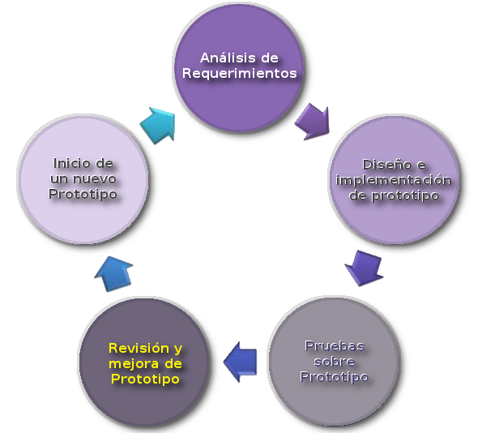

Marco metodológico
Desarrollo por Prototipos
Universidad Autónoma de Bucaramanga

Slide 8
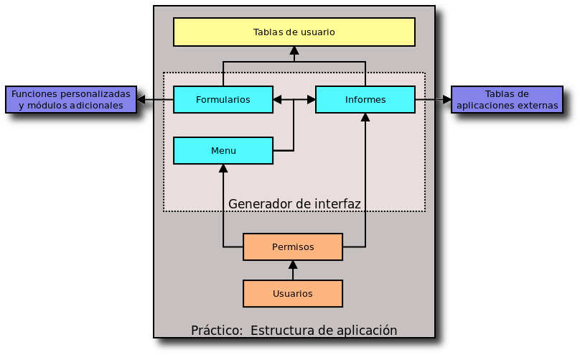
Diseño modular
Universidad Autónoma de Bucaramanga

Slide 9
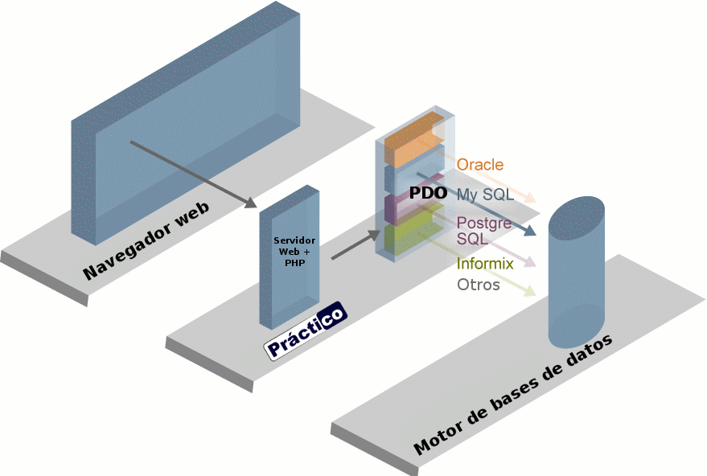
Práctico y PDO
MySQL (3.x/4.x/5.x)
MariaDB (5.x)
SQLite2
SQLite3
FreeTDS/Microsoft SQL Server: Win32 [versión 2008]
FreeTDS/Microsoft SQL Server: Win32&Linux [versión 2000]
PostgreSQL
IBM (DB2)
DBLIB/Sybase
Microsoft Access (ODBC v3: IBM DB2, unixODBC, Win32 ODBC)
ORACLE (OCI Oracle Call Interface)
Informix (IBM Informix Dynamic Server)
Firebird (Firebird/Interbase 6)
4D
Universidad Autónoma de Bucaramanga

Slide 10
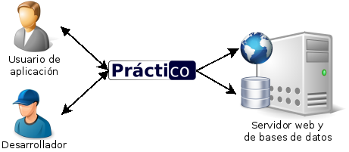
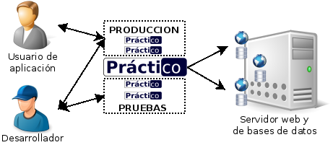
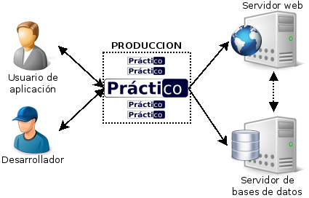
Escenarios de despliegue
Distribución mediante backups:
Scripts+BD
Universidad Autónoma de Bucaramanga

Slide 11
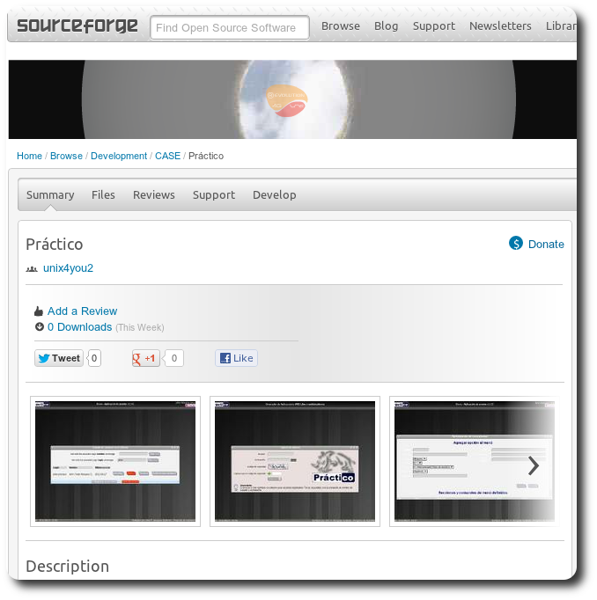
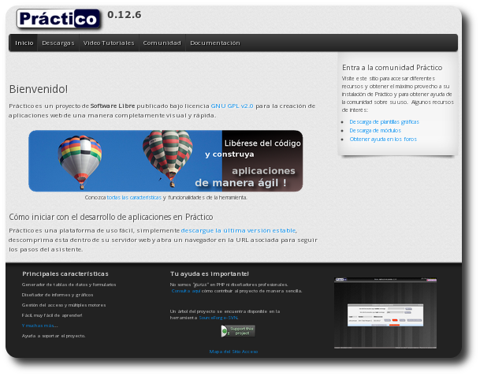
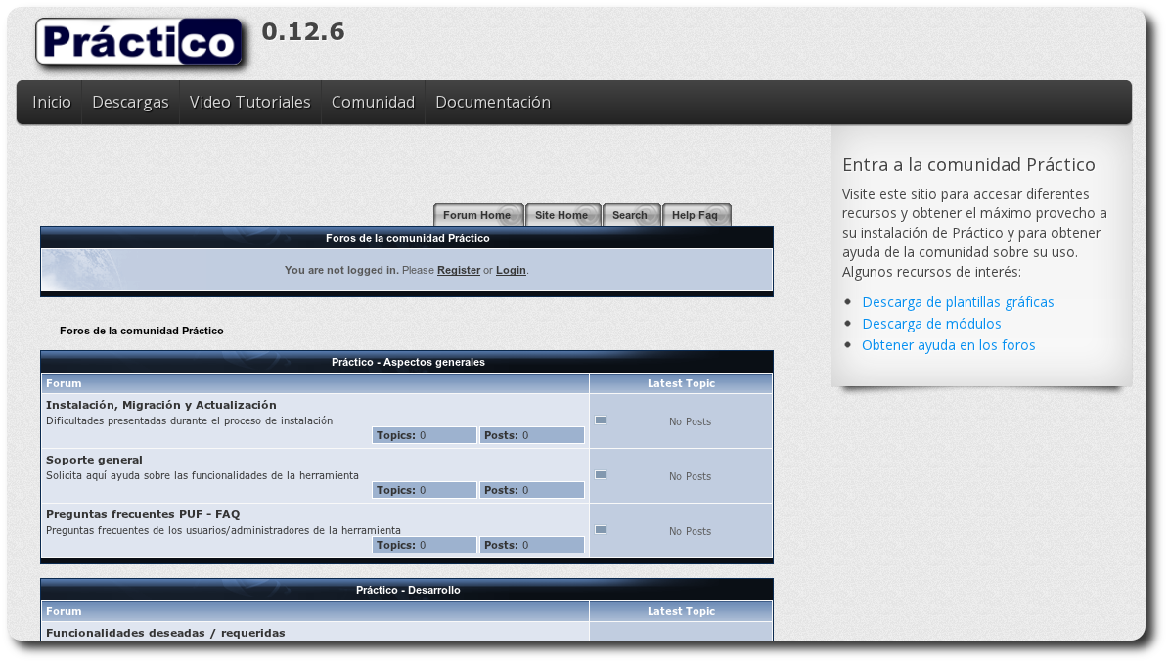

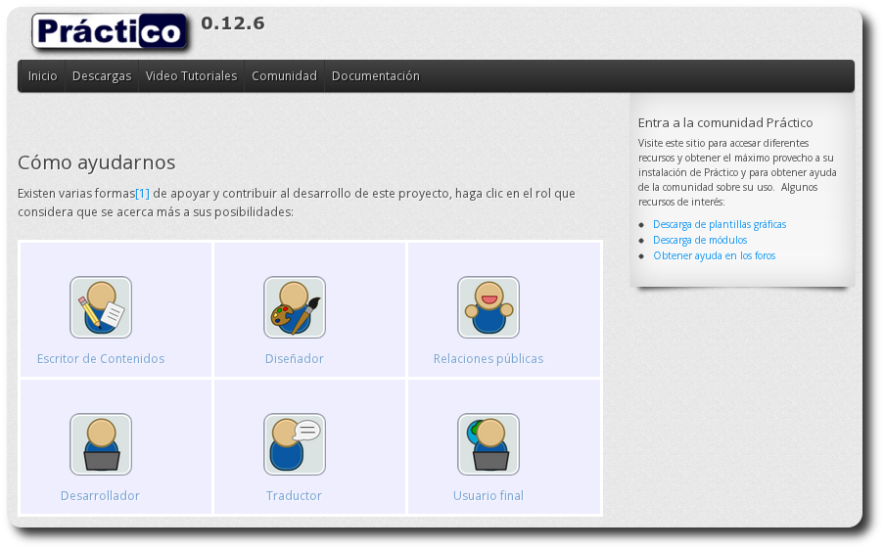
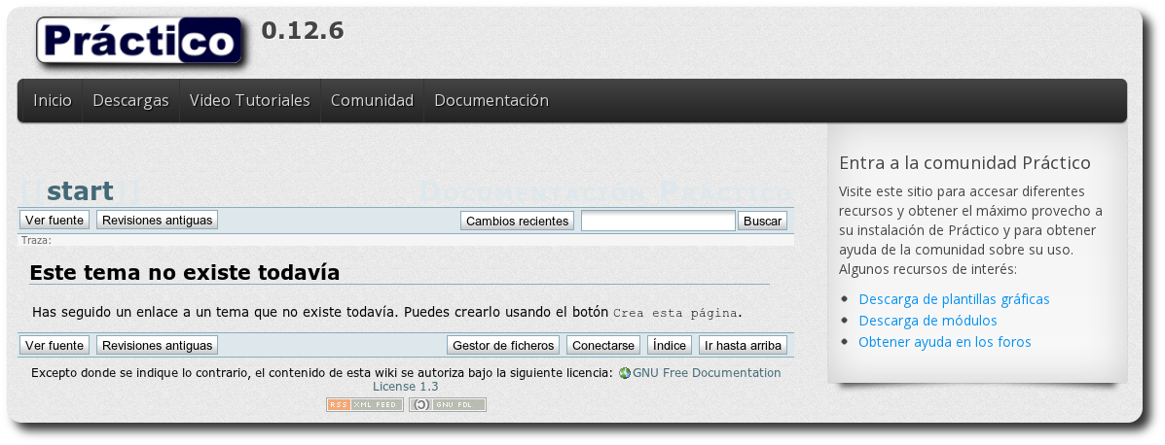
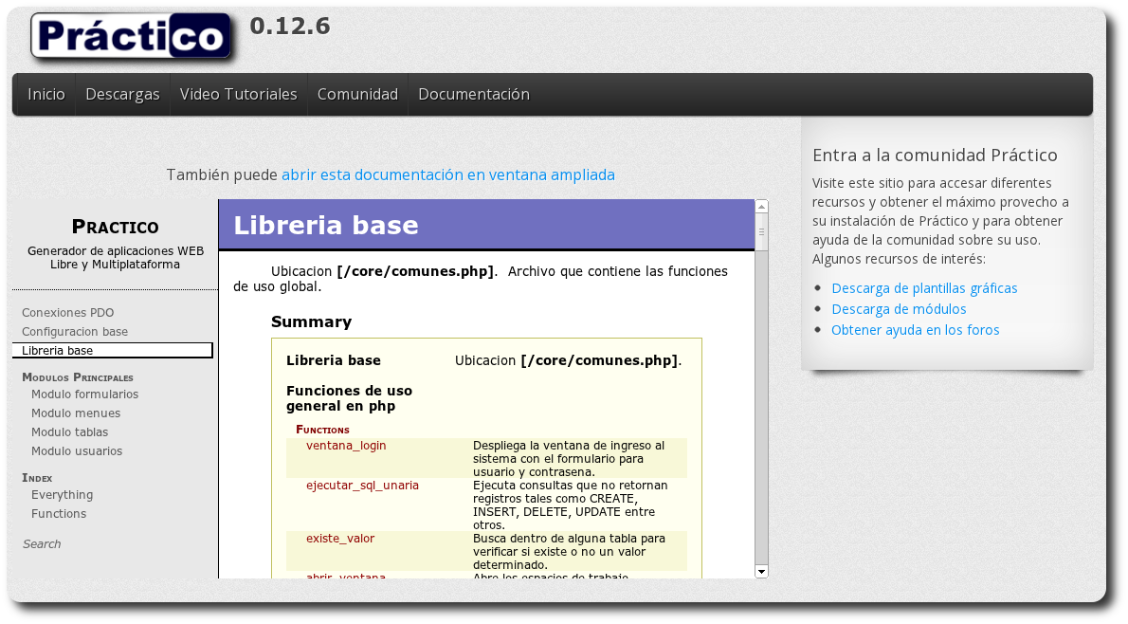
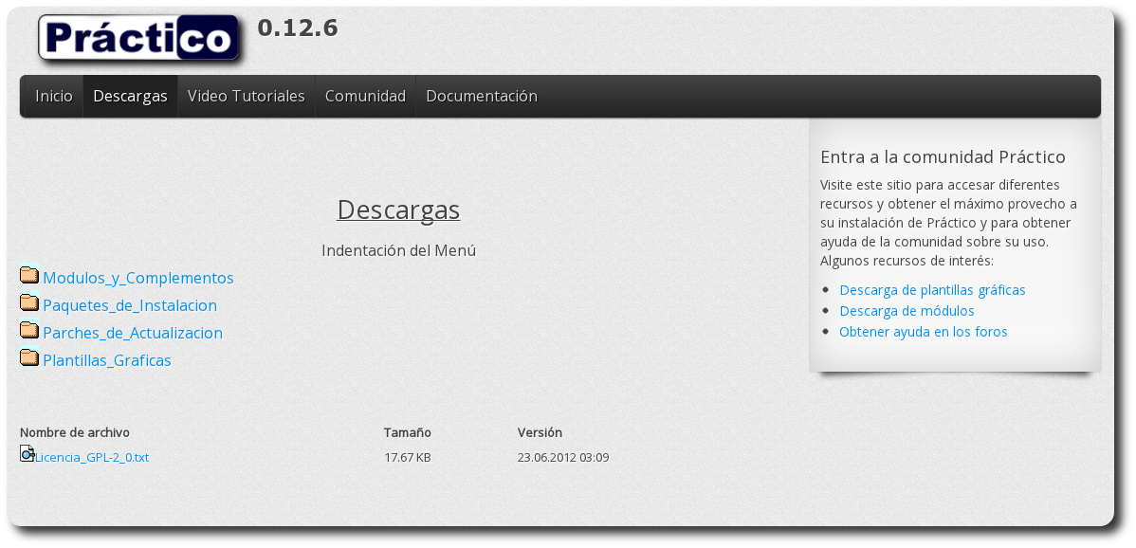
Entregables: Sitio web
unixlandia.org
codigoabierto.org
practico.sourceforge.net
Universidad Autónoma de Bucaramanga

Slide 12
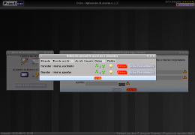
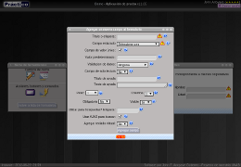
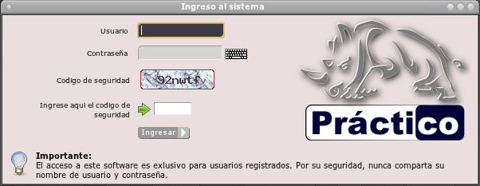
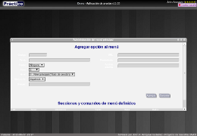
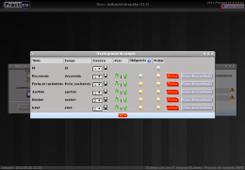
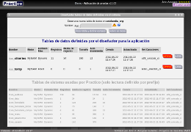
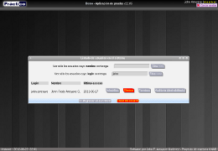
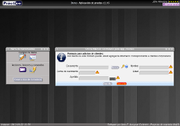
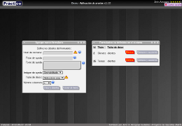
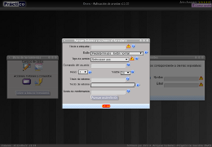
Entregables: Aplicativo
Creación de usuarios
Definición de tablas de datos
Definición de formularios
Definición de acciones por formulario
Generación de reportes (tabulares y gráficos)
Creación de opciones de menú
Otros...
Universidad Autónoma de Bucaramanga

Slide 13
Conclusiones 1/3
Durante el proceso asociado a la definición y liberación de aplicaciones es fundamental hacer la evaluación de cada tipo de licencia, con el fin de conocer sus pro y contra de acuerdo a las expectativas del autor.
Todo proyecto de software libre debe contar con las herramientas mínimas que permitan la interacción de aquellos que se encuentren interesados en contribuir de alguna manera al mismo.
El crecimiento de todo proyecto de software libre se logra en gran medida a la participación de la comunidad.
Universidad Autónoma de Bucaramanga

Slide 14
Conclusiones 2/3
Al igual que las aplicaciones privativas, se hace necesaria la definición de una identidad visual para la herramienta de manera que pueda ser fácilmente asociada por los usuarios y reconocida posteriormente.
Mediante la implementación de la herramienta se han logrado estandarizar muchas de las operaciones básicas del desarrollo de aplicaciones web, buscando disminuir los tiempos de desarrollo requeridos normalmente para éstos procesos.
Universidad Autónoma de Bucaramanga

Slide 15
Conclusiones 3/3
La personalización y ampliación de funcionalidades de la herramienta permite a desarrolladores aumentar sus posibilidades gracias a un lenguaje simple y un framework que contiene muchas funciones reutilizables.
El desarrollo de Práctico mediante la utilización de herramientas de software libre permite el desarrollo de aplicaciones en diferentes entornos de menor o mayor complejidad, ofreciendo soluciones diversas a los diferentes problemas que enfrentan las organizaciones en la actualidad y garantizando los derechos y libertades de los usuarios finales.
Universidad Autónoma de Bucaramanga

Slide 16
Recomendaciones
Parches incrementales futuros que puedan actualizar los scripts de manera que se de algún tipo de soporte al multitenancy.
Mejoras para que instalaciones de producción y pruebas no sean independientes y se puedan exportar fácilmente los diseños o desarrollos realizados en el entorno de pruebas hacia el entorno en producción.
Promoción de la herramienta mediante diferentes medios.
Estimación del tiempo asociado a los procesos de desarrollo que son estandarizados por esta herramienta.
Universidad Autónoma de Bucaramanga

Slide 17

Gracias por su atención!
Universidad Autónoma de Bucaramanga

